Slide 1



Universidade de São Paulo
Quem é o empreendedor?
josedornelas.com.br
/JoseDornelasEmpreende
/JoseDornelasEmp
Notes:
Video:
http://www.josedornelas.com.br/artigos/video-inspirador-para-quem-pensa-em-empreender/

Slide 2
O empreendedor
“O empreendedor é aquele que destrói a ordem econômica existente através da introdução de novos produtos e serviços, pela criação de novas formas de organização, ou pela exploração de novos recursos e materiais” Joseph Schumpeter (1949)
“É aquele que faz acontecer, se antecipa aos fatos e tem uma visão futura da organização” José Dornelas (2001)
© www.josedornelas.com.br facebook.com/JoseDornelasEmpreende

Slide 3
O empreendedor
Em qualquer definição de empreendedorismo encontram-se, pelo menos, os seguintes aspectos referentes ao empreendedor:
  Iniciativa para criar/inovar e paixão pelo o que faz
  Utiliza os recursos disponíveis de forma criativa transformando o ambiente social e econômico onde vive
  Aceita assumir os riscos e a possibilidade de fracassar
© www.josedornelas.com.br facebook.com/JoseDornelasEmpreende

Slide 4
networking
dinamismo
fazer a diferença
liderança
organização
risco
visão
Empreendedores de sucesso
planejamento
motivação
criatividade
conhecimento
equipe
explorar oportunidades
paixão
© www.josedornelas.com.br facebook.com/JoseDornelasEmpreende

Slide 5
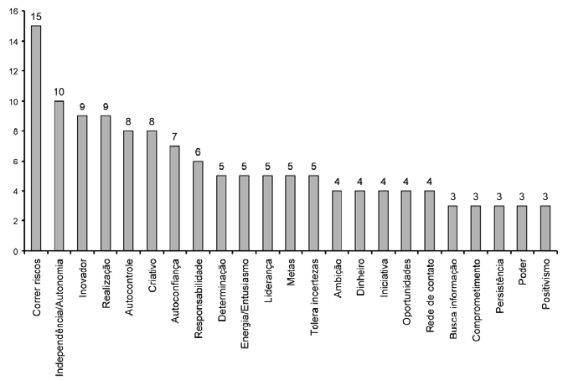
Quem é o empreendedor?
© www.josedornelas.com.br facebook.com/JoseDornelasEmpreende

Slide 6
Quem é o empreendedor?
Pergunta errada
Tipos de empreendedores
Mitos e verdades
© www.josedornelas.com.br facebook.com/JoseDornelasEmpreende

Slide 7
Tipos de empreendedores
© www.josedornelas.com.br facebook.com/JoseDornelasEmpreende

Slide 8


Slide 9


Slide 10


Slide 11


Slide 12


Slide 13


Slide 14


Slide 15


Slide 16


Slide 17


Slide 18

Mitos e verdades (Brasil, livro “Empreendedorismo na Prática”)
Experiência anterior no ramo: VERDADE
Idéia desenvolvida na garagem: MITO
  criatividade não é tudo
Relacionamento/networking: VERDADE
© www.josedornelas.com.br facebook.com/JoseDornelasEmpreende

Slide 19
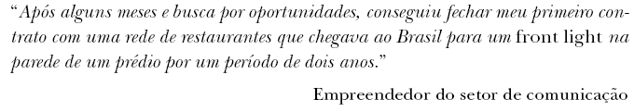
Mitos e verdades
Sorte: MITO
Planejamento: VERDADE
  intuição x planejamento
Risco calculado: VERDADE
© www.josedornelas.com.br facebook.com/JoseDornelasEmpreende

Slide 20


Mitos e verdades
Ganhar dinheiro: MITO
Trabalhar menos: MITO
Usar os próprios recursos: VERDADE
© www.josedornelas.com.br facebook.com/JoseDornelasEmpreende

Slide 21
Mitos e verdades
Família empreendedora: VERDADE
Empreendedor nato: MITO
Ter sócios não é bom: MITO
  sócios são essenciais e complementam
© www.josedornelas.com.br facebook.com/JoseDornelasEmpreende

Slide 22

© www.josedornelas.com.br facebook.com/JoseDornelasEmpreende

Slide 23
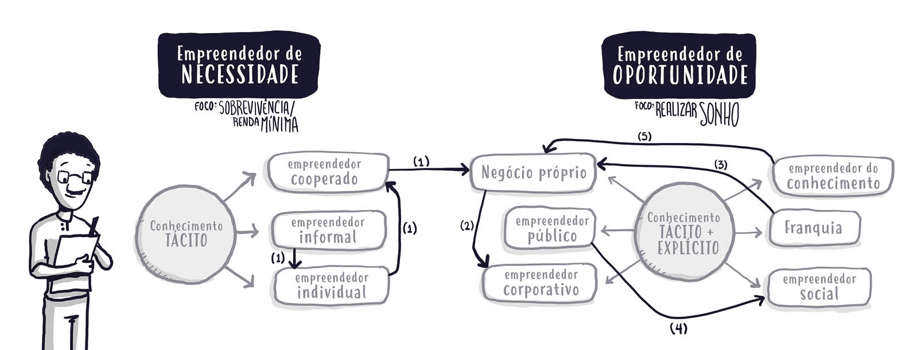
© www.josedornelas.com.br facebook.com/JoseDornelasEmpreende

Slide 24
O que eles/elas buscam...
Realização de seus sonhos
© www.josedornelas.com.br facebook.com/JoseDornelasEmpreende

Slide 25






© www.josedornelas.com.br facebook.com/JoseDornelasEmpreende

